Slide 1
Notes:
Greeting

Slide 2
The Fall of the House of Usher
აშერების სახლის დაცემა
By Edgar Allan Poe - ედგარ ალან პო

Slide 3
Agenda გაკვეთილის განრიგი
Vocabulary - ლექსიკა
Main themes - მთავარი თემები
Conclusion and Homework - შეჯამება და დავალება
About the Author- ავტორის შესახებ
Summary - შინაარსი
Characters - გმირები
Setting - მოქმედების ადგილი და დრო

Slide 4
Vocabulary
ლექსიკა
tract
(n.)
turret (n.)
solace
(n.)
sojourn
(n.)
to annihilate
(v.)
sublime
(adj.)
utter
(adj.)
insufferable
(adj.)
ნაკვეთი, ფართობი
პატარა კოშკი
ნუგეში, ნუგეშისცემა
აუტანელი, გაუსაძლისი
სადმე
ხანმოკლე პერიოდით ყოფნა
სრული, აბსოლუტური
დიდებული, შთამბეჭდავი
დამარცხება, განადგურება

Slide 5
tract
(n.)
ნაკვეთი, ფართობი

Slide 6
turret
(n.)
პატარა კოშკი

Slide 7
solace
(n.)
ნუგეში, ნუგეშისცემა

Slide 8
sojourn
(n.)
სადმე
ხანმოკლე პერიოდით ყოფნა

Slide 9
to annihilate
(v.)
დამარცხება, განადგურება

Slide 10
sublime
(adj.)
დიდებული, შთამბეჭდავი

Slide 11
utter
(adj.)
სრული, აბსოლუტური

Slide 12
insufferable
(adj.)
აუტანელი, გაუსაძლისი

Slide 13
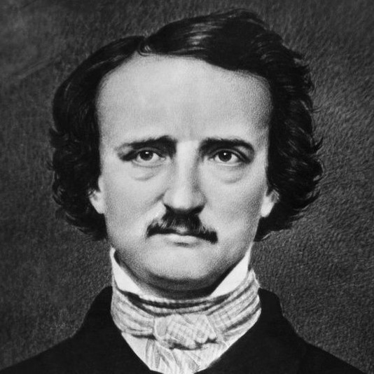
About the Author

Slide 14
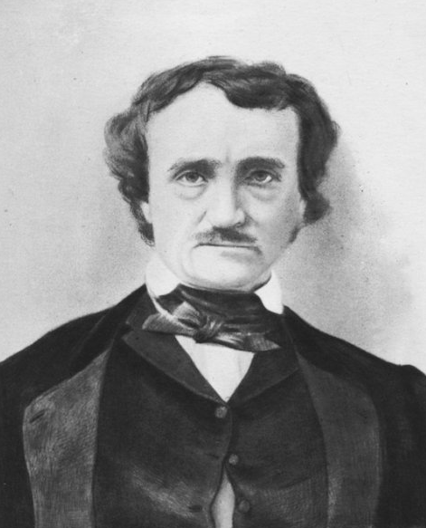
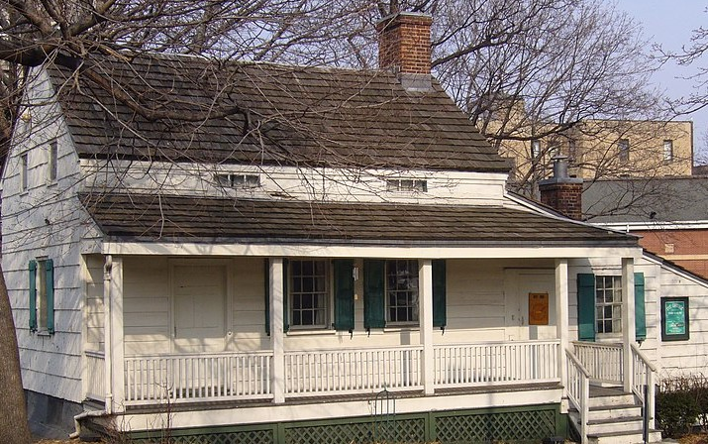
Edgar Allan Poe
1809 – 1849
Boston, Massachusetts, U.S.

Slide 15
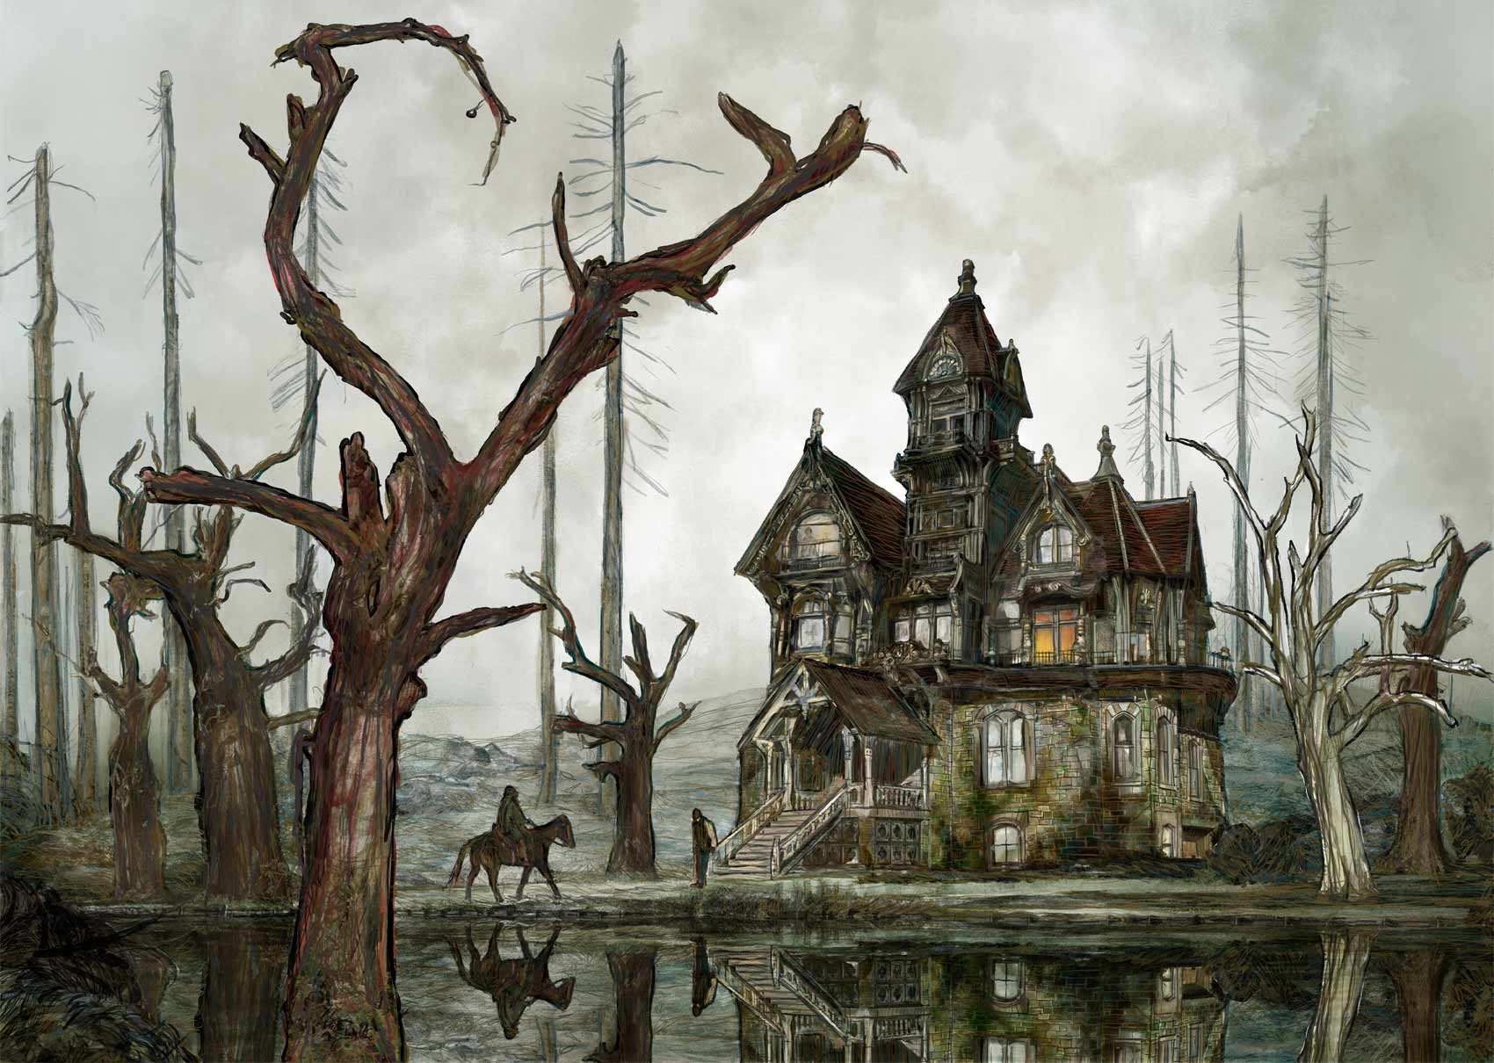
Summary შინაარსი

Slide 16
Characters - გმირები
The narrator
Roderick Usher
Madeline
Usher

Slide 17
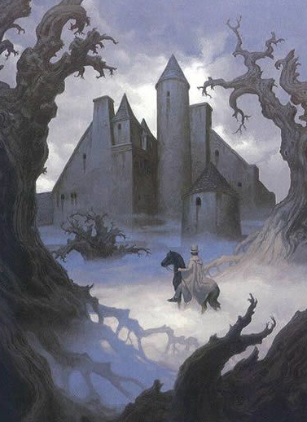
Setting მოქმედების ადგილი და დრო

Slide 18
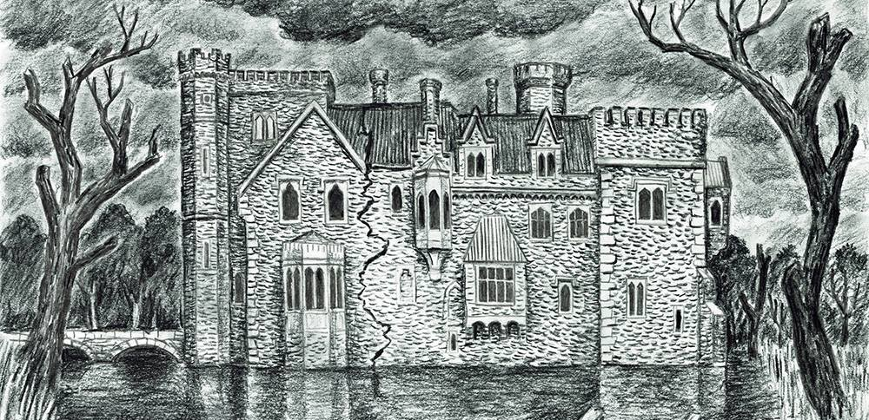
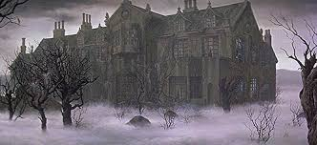
When
19th century
Where
The Usher family mansion

Slide 19
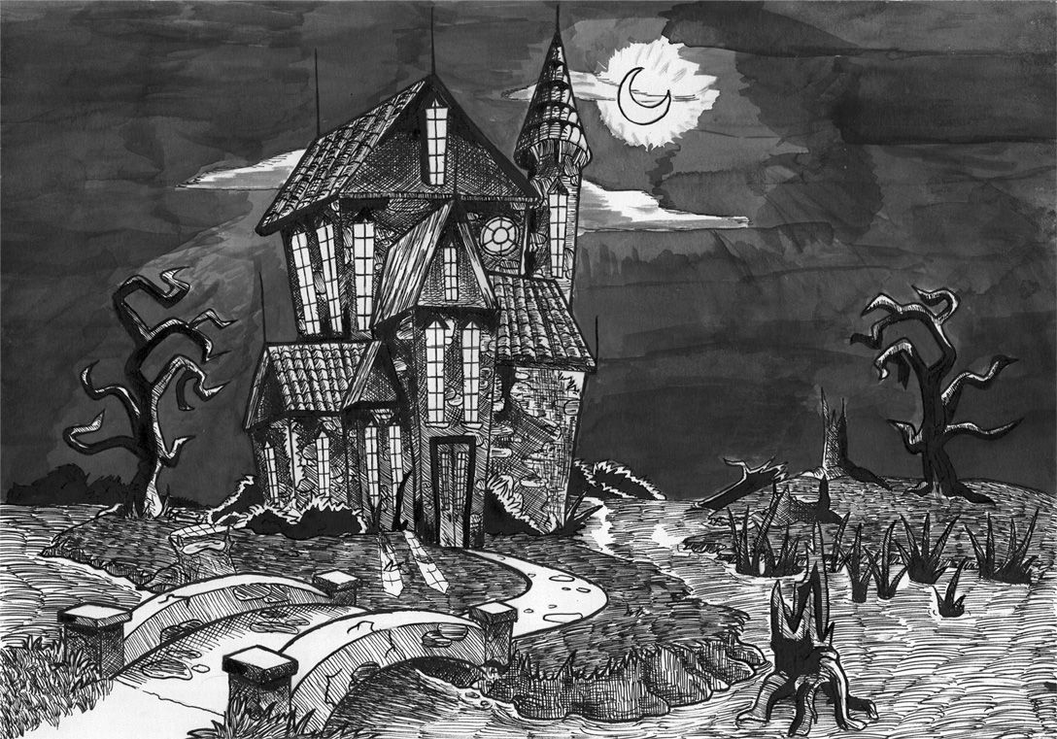
Main Themes მთავარი თემები

Slide 20
Conclusion შეჯამება
Author
Summary
Setting
Themes
Characters
Edgar Allan Poe
The Narrator Is You
Claustrophobia
Mind and Body
The narrator visits a childhood friend in his old and decrepit house. It seems to cause the madness of the Usher siblings, Roderick and Madeline. Madeline emerges from the vault the night of an intense storm and collapses on her brother in death.
19th century
Usher family mansion
The narrator
Roderick Usher
Madelina Usher

Slide 21
Vocabulary
ლექსიკა
tract
(n.)
turret (n.)
solace
(n.)
sojourn
(n.)
to annihilate
(v.)
sublime
(adj.)
utter
(adj.)
insufferable
(adj.)
ნაკვეთი, ფართობი
პატარა კოშკი
ნუგეში, ნუგეშისცემა
აუტანელი, გაუსაძლისი
სადმე
ხანმოკლე პერიოდით ყოფნა
სრული, აბსოლუტური
დიდებული, შთამბეჭდავი
დამარცხება, განადგურება

Slide 22
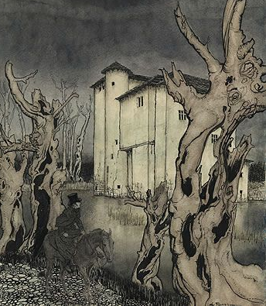
Homework დავალება
Write your own short classic horror story. Be creative, create something that will scare people in a serious way.
დაწერეთ კლასიკური საშინელებათა ჟანრის პატარა მოთხრობა. შეეცადეთ იყოთ კრეატიული და შექმნათ ისეთი ნაწარმოები, რომელიც ხალხს ნამდვილად შეაშინებს.

